Slide 1
بسم الله الرحمن الرحيم
موضوع: تامین مالی حلقه مفقوده در حوزه های دانش - ثروت با تاکید بر تامین مالی صندوقهای سرمایه گذاری جسورانه
محسن صیقلی

Slide 2
بسم الله الرحمن الرحيم
وَ لَقَد ءاتَینَا داودَ وَ سلیمانَ عِلماً وَ قَالاَ الحَمدلِلِهِ الَذِی فَضَلَنَا عَلَی کَثِیرٍ مِن عِبادِهِ المومِنینَ
و همانا ما به داود و سلیمان مقام دانش عطا کردیم که گفتند ستایش و سپاس خدای را که ما را بر بسیاری از بندگان با ایمانش فضیلت و برتری عطا فرمود.
سوره نمل آیه پانزدهم

Slide 3
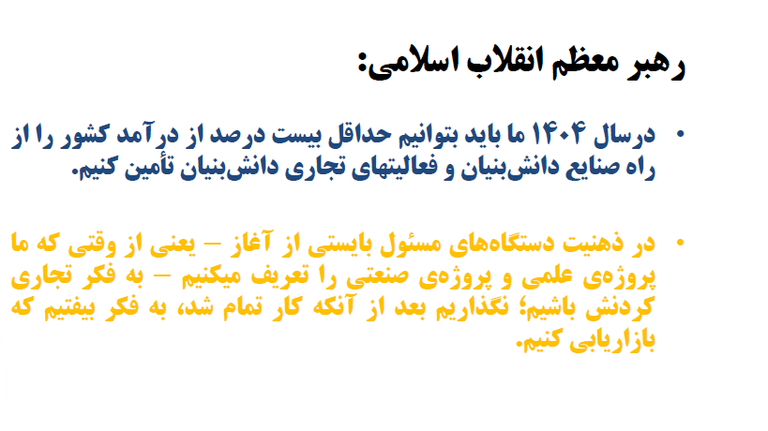

Slide 4
تعریف صندوق جسورانه
صندوق سرمایه گذاری جسورانه:
پولهای فراهم شده جهت سرمایه گذاری
توسط افراد حرفه ای
در کنار کمکهای مدیریتی
به شرکتهای جوان و با رشد سریع، که توان بالقوه ای برای توسعه دارند.

Slide 5
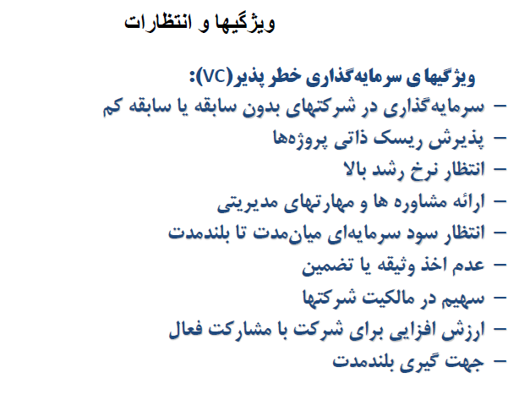
ويژگيهاي سرمايه گذاري جسورانه :

Slide 6
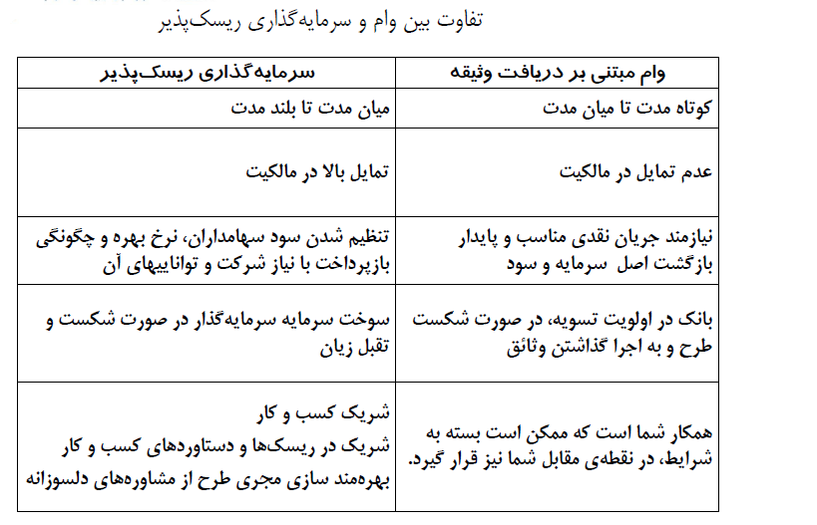
تفاون بين وام و سرمايه گذاري جسورانه

Slide 7
تاریخچه سرمایه گذاری VC
فردي به نام جين وايتر در سال 1939 براي اولين بار اين واژه را در همايش عمومي انجمن بانكداران آمریكايي بكار برده است. از آن پس اين واژه به شكل تخصصي در تأمين مالي شركت هاي جواني كه توان بالقوه اي براي رشد دارند وارد شد.
قبل از جنگ جهانی دوم منبع اصلی سرمایه برای کارآفرینانِ دنیا، دولت‌ها و مؤسسات وابسته به آنها بوده‌اند که در ايده‌ها و فرصت‌هاي جديد سرمایه گذاری می‌کردند.
سرمایه گذاری ریسک پذیر به عنوان یک فعالیت رسمی بلافاصله پس از جنگ جهانی دوم در سواحل شرقی ایالات متحده آمریکا پا گرفت.

Slide 8
تاریخچه سرمایه گذاری جسورانه
طی شش دهه بعد، فعالیت‌های زیادی صورت گرفت که منجر به گسترش اين نوع سرمايه‌گذاري شد، به طوری که امروزه می توان از آن به عنوان یک "صنعت" نام برد.
این صنعت به تدریج توسعه یافت و علیرغم اینکه هنوز هم ایالات متحده به عنوان مرکز و محور اين صنعت تلقي مي‌شود، در بیست سال اخیر این نوع سرمایه گذاری در سطح دنیا پراکنده شده است.
هم اکنون اين صنعت مهمترين عامل گسترش کارآفريني در دنيا محسوب مي‌شود.

Slide 9
سرمایه گذاری جسورانه در ايران
VC معادل سرمايه‌گذاري جسورانه، سرمايه‌گذاري کارآفرينانه، سرمايه‌گذاري ريسک‌پذير و سرمايه‌گذاري دانش بنيان است.
در ايران مدتی است که سرمایه‌گذاری VC مورد توجه قرار گرفته و مطالعاتي در اين بخش صورت پذيرفته است.
در چند سال اخیر، چند شرکت که عموماً دولتی، نیمه دولتی و یا وابسته به نهادهای عمومی هستند، سعي نموده اند فعالیت هایی در اين زمينه انجام دهند (هاله‌اي از VC).
اين نوع فعاليت در ايران بسیار جدید بوده، تاکنون در کشور به طور سازماندهی شده و صحيح مورد توجه قرار نگرفته است.

Slide 10
تعريف سرمایه گذاری جسورانه
انجمن ملی VC
“سرمايه گذاري توسط افراد حرفه اي براي كمك اقتصادي قابل ملاحظه، دركنار كمكهاي مديريتي به شركتهاي جوان و با رشد سريع،كه توان بالقوه اي براي توسعه دارند”
اين شركتها طي سالهاي 1970 تا 2009 در حدود 11 ميليون شغل و درآمدي بالغ بر 1/3 تريليون دلار ايجاد كرده‌اند. اين رقم 9 درصد نيروي كار بخش خصوصي آمريكا را شامل مي‌شود و درآمد حاصل شده 17 درصد توليد ناخالص داخلي اين كشور را در بر مي‌گيرد، در حالي كه اين صنعت تنها 2 درصد توليد ناخالص داخلي آمريكا بوده است.

Slide 11
نمونه‌هاي موفق معروف سرمايه گذاري شده
توسط VC در صنعت IT
Intel
Apple
Yahoo
Oracle
Google
Amazon
Compaq
Microsoft
Cisco Systems
Apple Computer
Federal Express
Sun Microsystems
Digital Equipment Corporation

Slide 12
مزایای استفاده از سرمايه‌گذاري جسورانه
کسب بازده مطلوب
گسترش فعالیت سرمایه گذاری در قالب پرتفوی غیر بورسی
ایجاد تنوع در حوزه فعالیتهای سرمایه گذاری
کمک به توسعه تکنولوژی و جلوگیری از خروج طرحها از کشور
ایجاد زمینه و بستر مناسب جهت بروز خلاقیتها و نوآوری ها در قالب طرحهای مختلف
کاهش نرخ بيکاري و ايجاد بستر جهت گسترش فعاليت‌هاي کارآفريني

Slide 13
صنايع مورد توجه شرکت‌های VC
این شرکت‌ها معمولاً در صنايع مختلف: با فناوري بالا (بيو تکنولوژي، نانو تکنولوژي، بيوانفورماتيک، هوافضا، الکترونيک و...) نيمه‌هادي‌ها، نرم‌افزار‌ها، صنایع پایین دستی، خرده ‌فروشي‌ها (ارائه خدمت و کالا) و سرمايه‌گذاري در صنايع خاص با تكنولوژي معين کاربرد دارند.
از جمله ديگر ويژگي‌هاي اينگونه شرکت‌ها مي‌توان به اندازه‌هاي مختلف از چند ميليون تا چند ميليارد ریال اشاره نمود.

Slide 14
سرمايه‌گذاران شركتهاي VC
شركت ها و موسسات سرمایه گذاری
صندوق بازنشستگي
سازمان هاي خيريه‌ وقفي
شرکت های بیمه
بانک ها
افراد ثروتمند

Slide 15
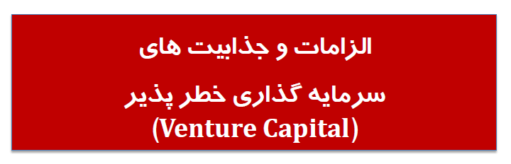
سرمايه گذاري جسورانه

Slide 16
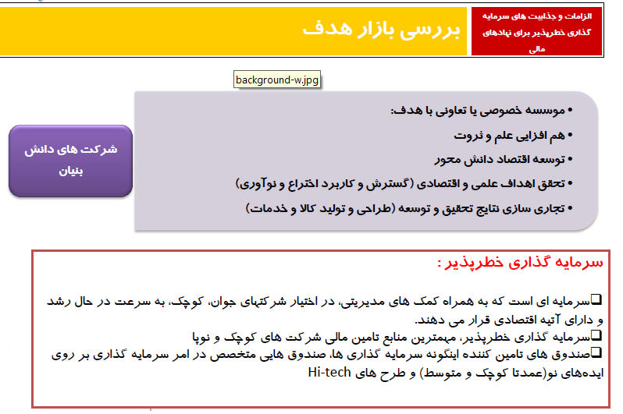
سرمايه گذاري جسورانه

Slide 17
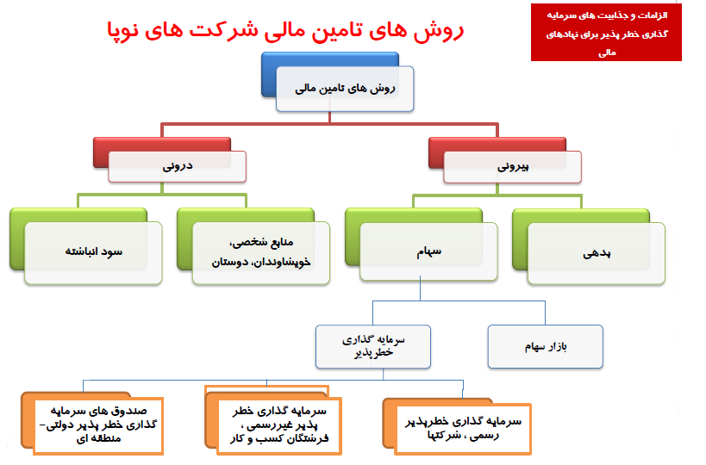

Slide 18
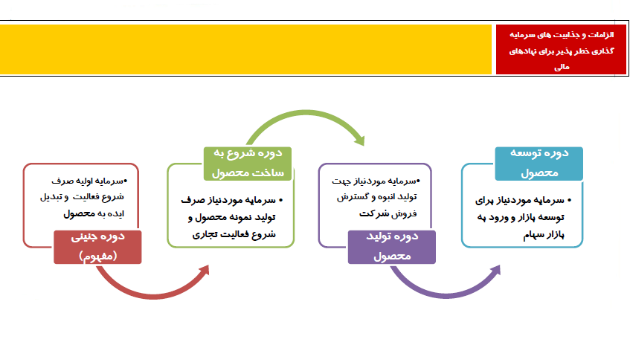

Slide 19
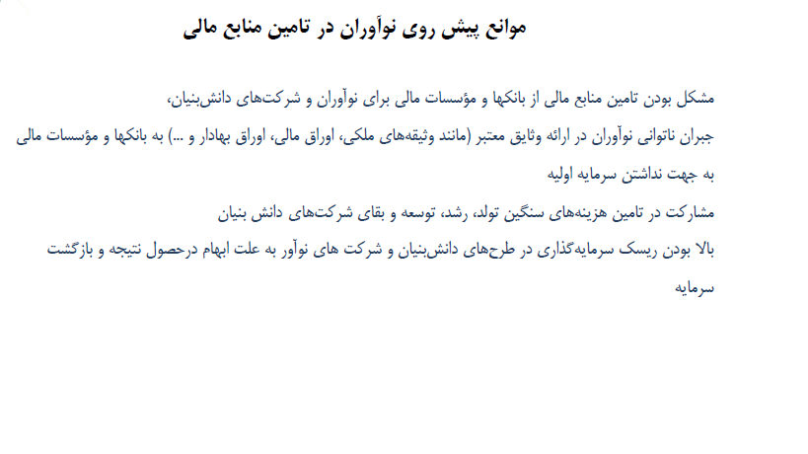

Slide 20
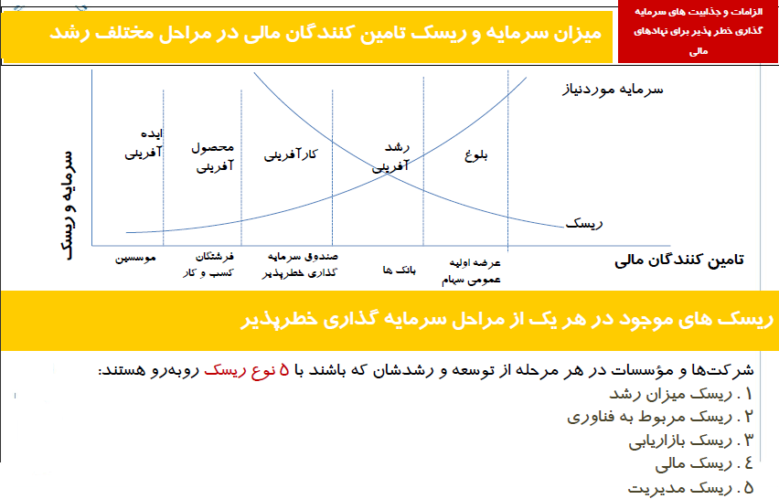
سرمايه گذاري جسورانه

Slide 21
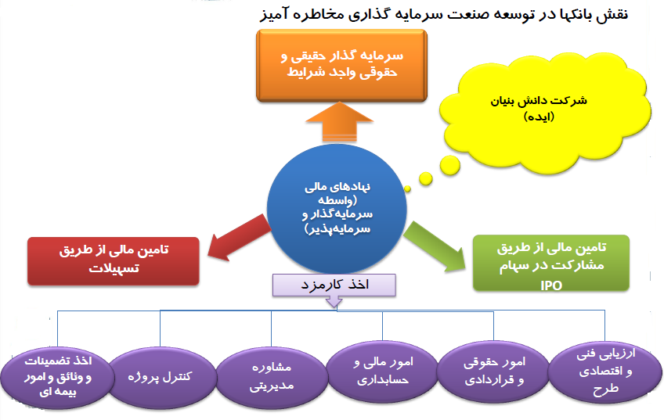
نقش بانكها در توسعه صنعت سرمايه گذاري جسورانه

Slide 22
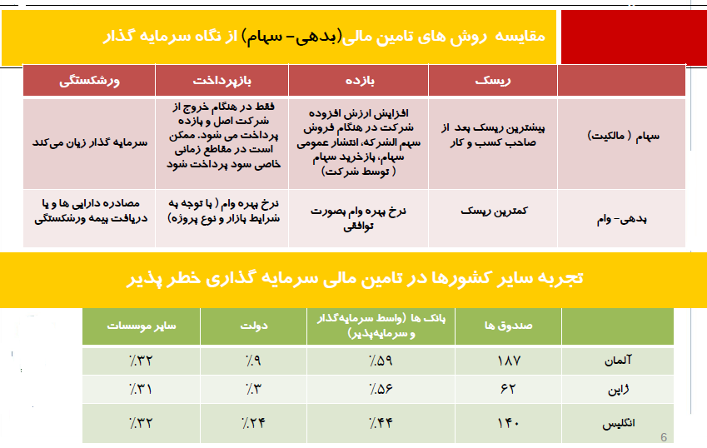

Slide 23
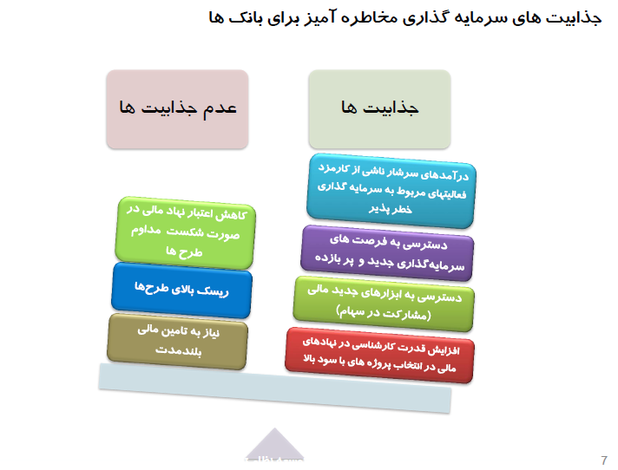

Slide 24
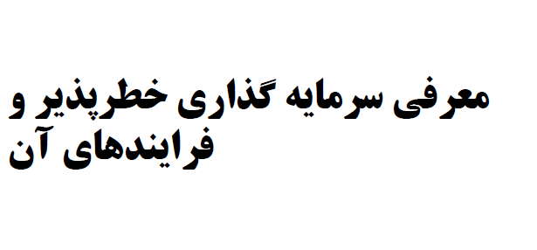

Slide 25
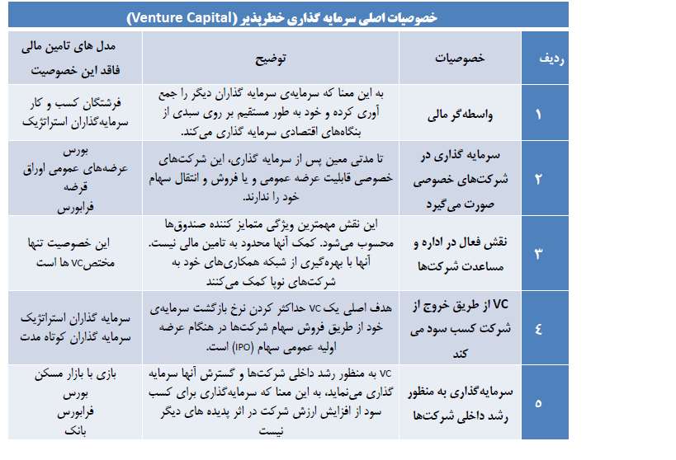

Slide 26
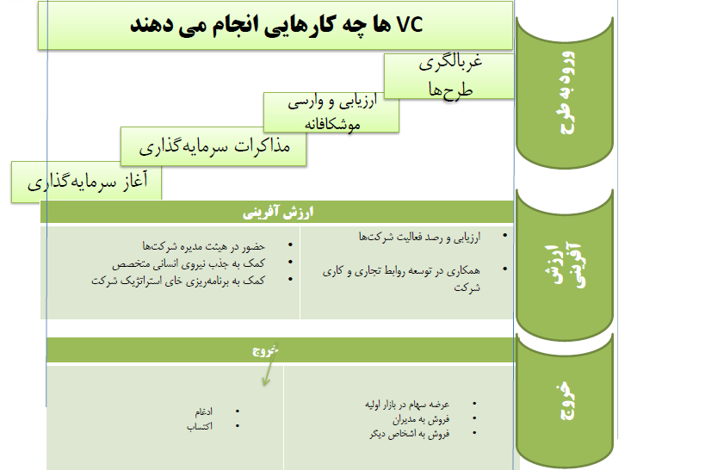

Slide 27
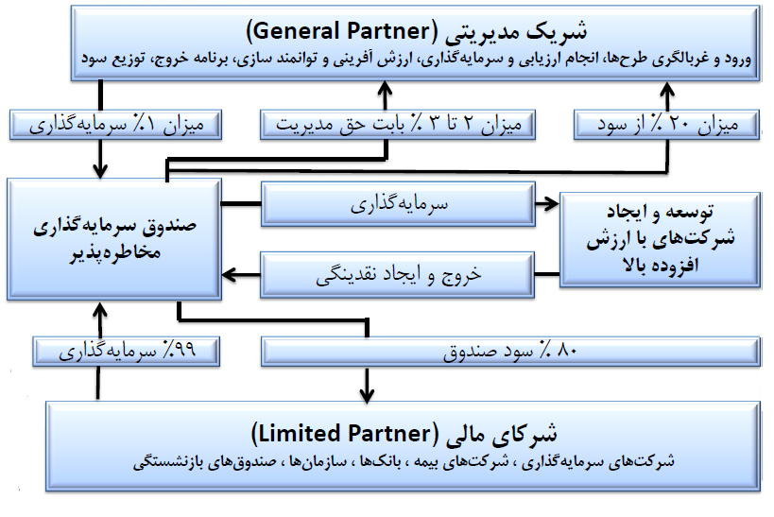

Slide 28
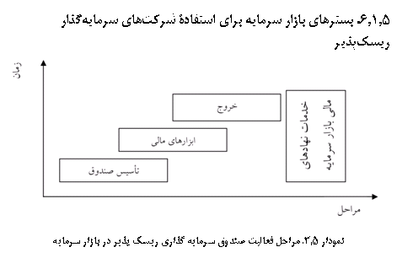

Slide 29
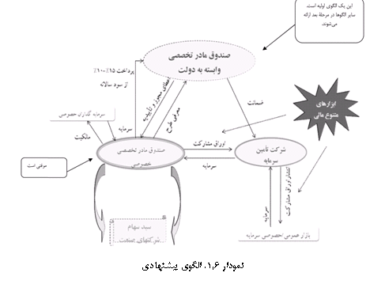
مدل دولت-الگوی پیشنهادی برای حمایت دولت از VC

Slide 30
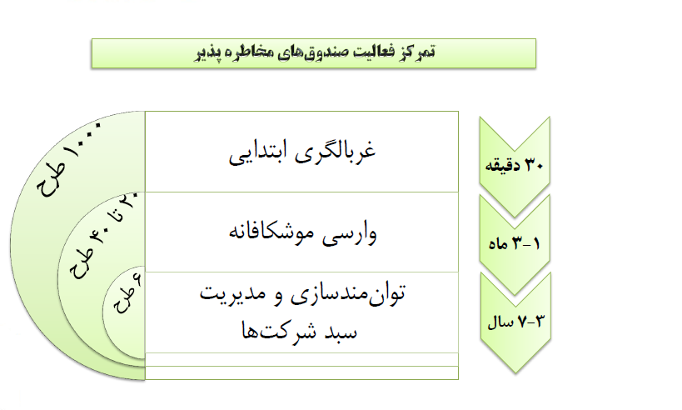

Slide 31
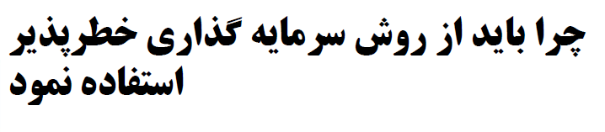
سرمايه گذاري جسورانه

Slide 32
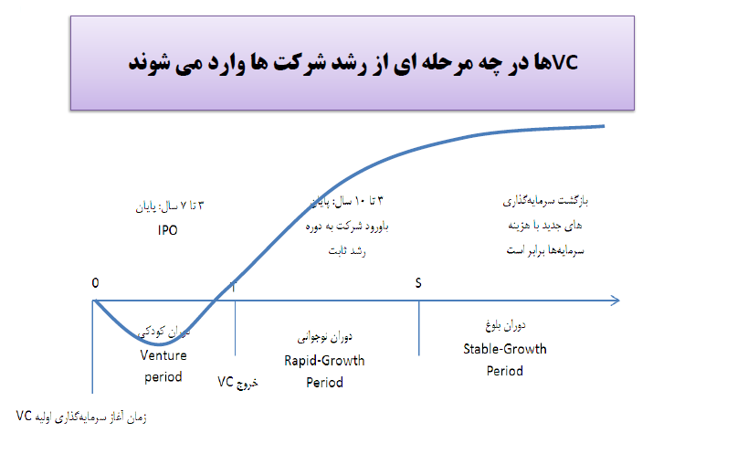

Slide 33
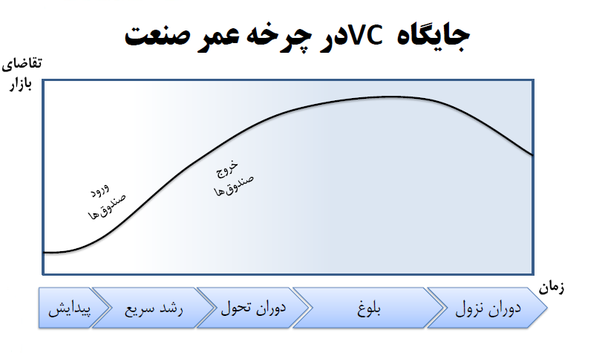

Slide 34
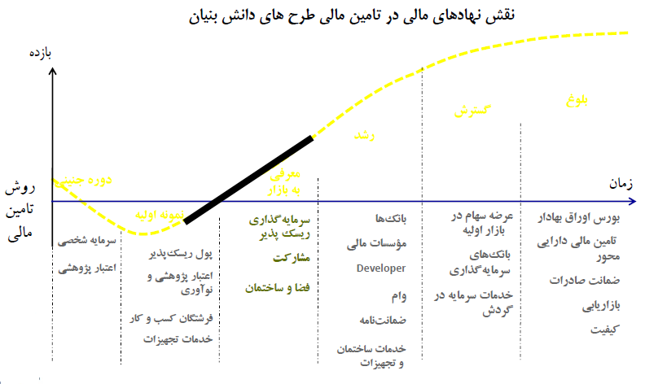

Slide 35
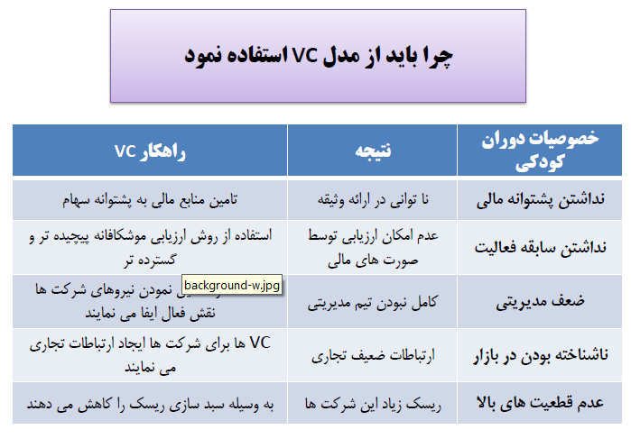

Slide 36
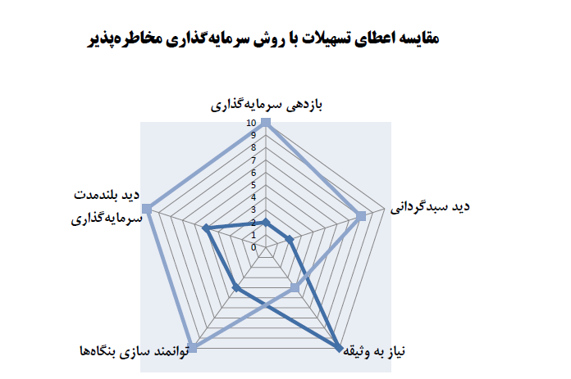

Slide 37
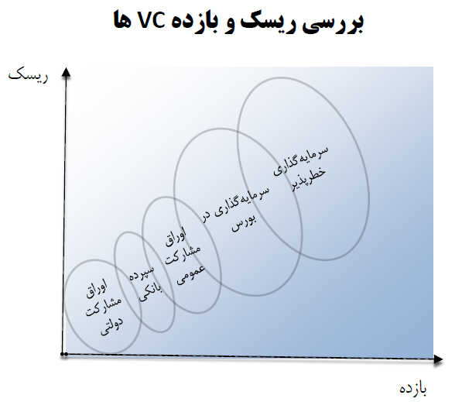

Slide 38
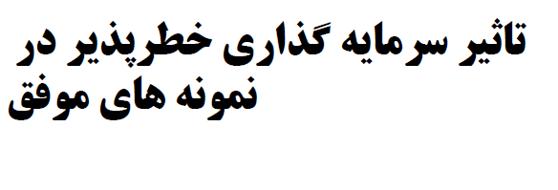
سرمايه گذاري جسورانه

Slide 39
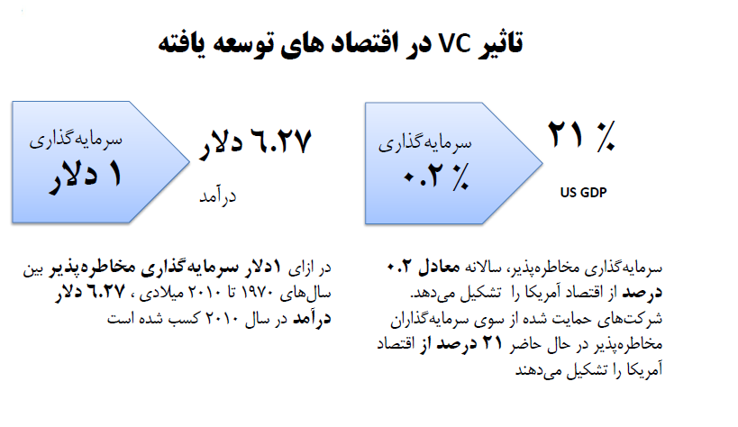

Slide 40
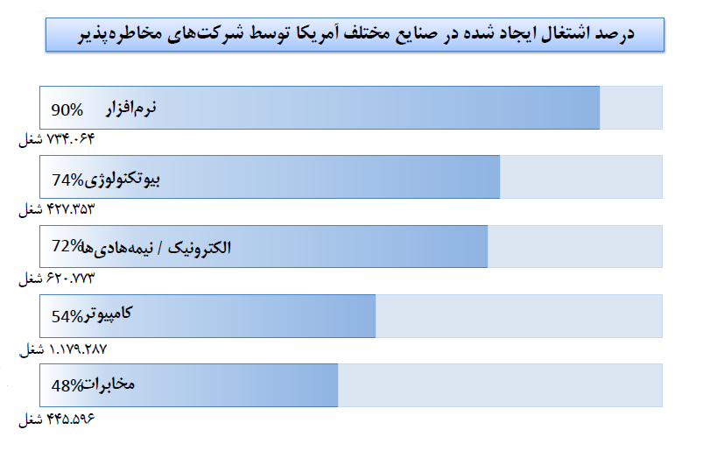

Slide 41
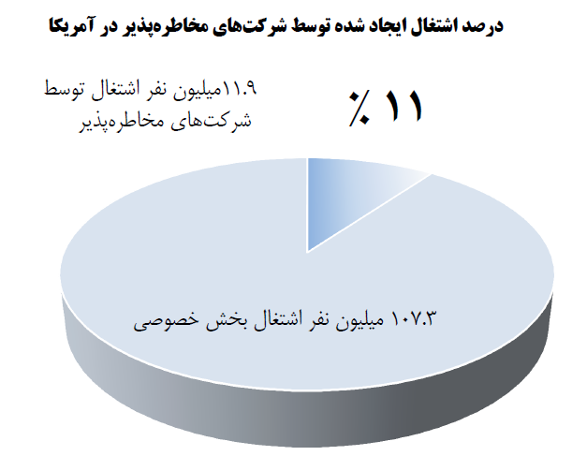

Slide 42
ابعاد سرمايه گذاري جسورانه

Slide 43
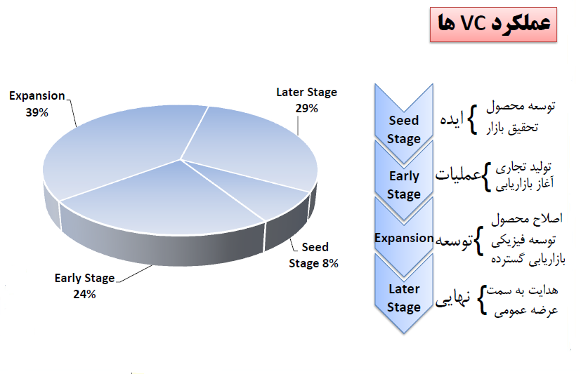

Slide 44
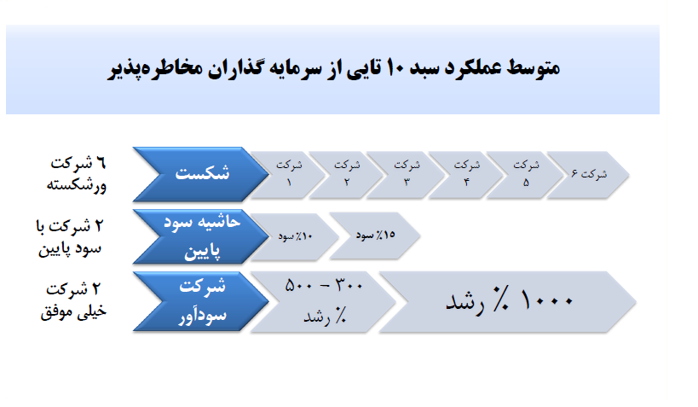

Slide 45
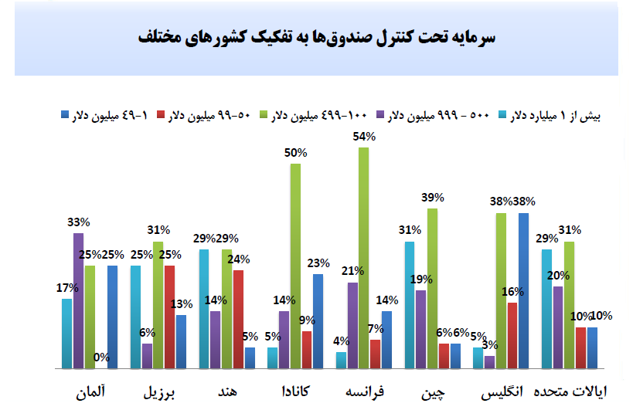

Slide 46
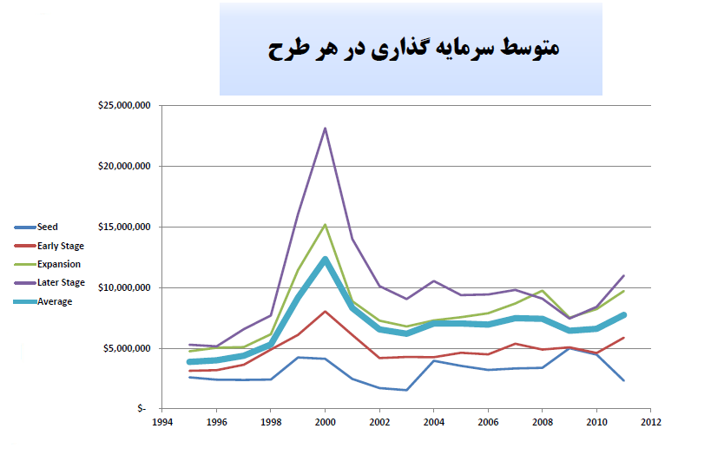

Slide 47
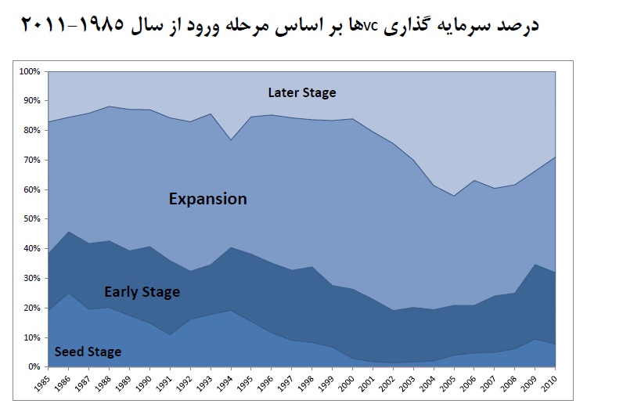

Slide 48
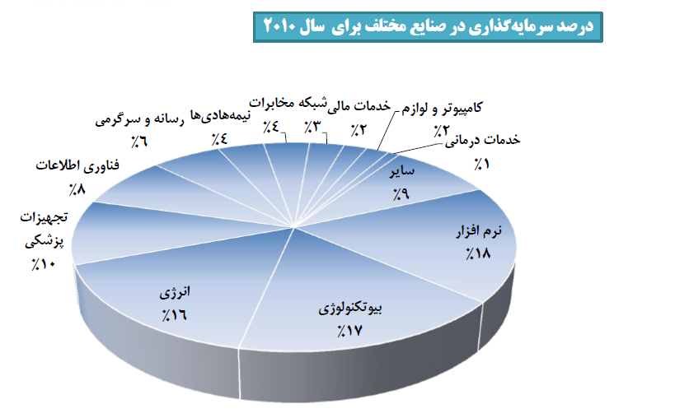

Slide 49
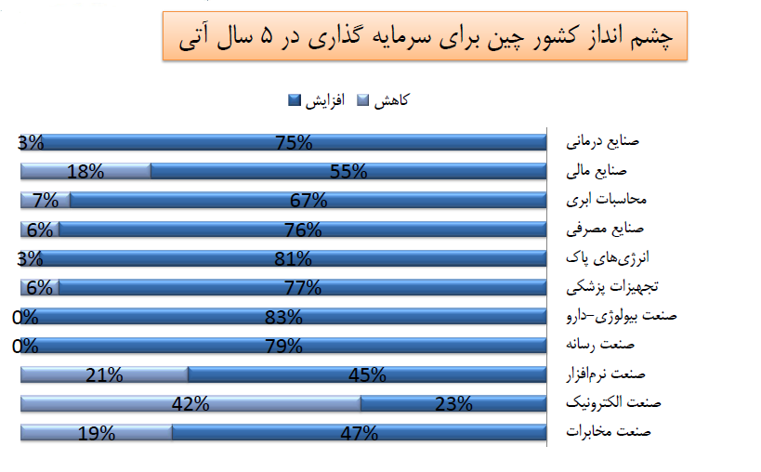

Slide 50
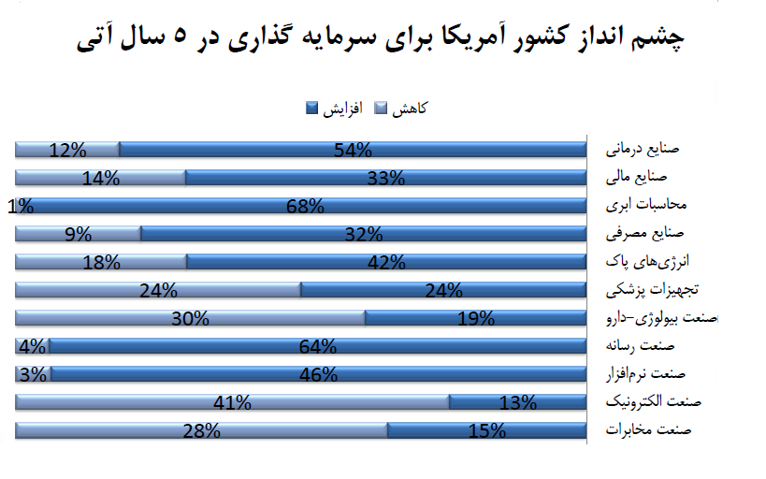

Slide 51
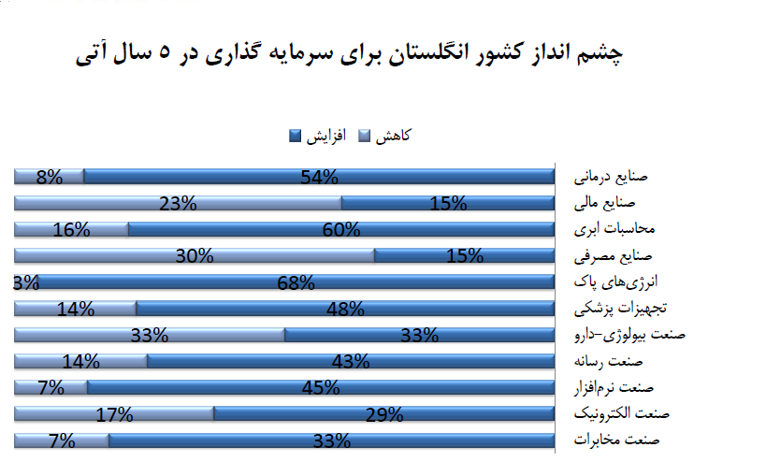

Slide 52
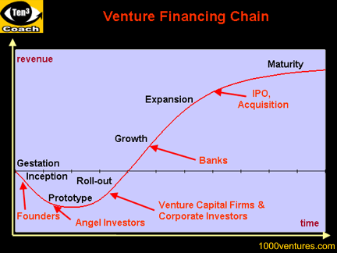
زنجيره تامين مالي سرمایه گذاری جسورانه
1- تأمين مالي مرحله جوانه زدن | (Seed Financing)
2- تأمين مالي مرحله شروع عمليات | (Startup Financing)
3- تأمين مالي مرحله اول | (First Stage Financing)
4- تأمين مالي مرحله توسعه | (Expansion Financing)
5- تأمين مالي مرحله توسعه مالكيت و مديريت | (Acquisition Financing)
6- تأمين مالي مرحله خريد سهام سايرين از طريق وام | (leveraged Buyouts)

Slide 53
زنجيره تامين مالي ادامه...
مراحل تكامل شركت | درجه ريسك سرمايه گذاري | روش هاي جذب منابع مالی
دوره جوانه زدن Seed Phase | بسيار بالا | فروش سهام به شخص كارآفرين و وابستگان
دوره شروع فعاليتها Srtart-up Phase | بالا | فروش سهام به اشخاص و شرکت هاي سرمایه گذاری جسورانه
دوره اولیه رشد Early Growth Phase | بالا تا متوسط | دریافت تسهیلات از شرکت‌هاي سرمایه گذاری جسورانه و بانك ها
دوره ثبات و توسعه Expansion & Maturity Phase | متوسط تا پايين | قرض از بانك ها و فروش سهام به عموم از طريق عرضه عمومي

Slide 54
بازدهي معمول شرکت‌هاي سرمايه گذاری جسورانه
  20% تمام سرمایه گذاری را از دست می دهند.
  40% در بازگشت سرمایه دچار مشکل می شوند.
  20% بین 1 تا 3 برابر سرمایه اولیه بازده دارند.
  10% بین 3 تا 5 برابر سرمایه اولیه بازده دارند.
  8% بین 5 تا 10 برابر سرمایه اولیه بازده دارند.
  2% بین 10 تا 100 برابر سرمایه اولیه بازده دارند.
  هدف نهايي سرمايه گذاران مخاطره پذير، ‌با كمي اغماض، رسيدن به ارزشي معادل ده برابر سرمايه اصلي خود پس از هفت سال است.
  نرخ بازده مورد توقع آنها (در امريكا و اروپا) 20% تا 30% بيش از سرمايه گذاري هاي بدون ريسك است.

Slide 55
افق سرمایه گذاری و تعداد شرکت‌هاي سرمایه پذیر
افق سرمایه گذاری اين شرکت‌ها معمولاً بين 3 تا 7 سال است.
طي سال اول تا سوم سرمايه گذاري شرکت‌ها زياد است و سپس در سال‌های پاياني کاهش مي‌يابد.
در حدود 5 تا 15 شرکت را در سبد سرمایه گذاری خویش جای می دهند.
معمولاً بين 5 تا 30 درصد از سهام شركت سرمايه‌پذير را در اختيار مي‌گيرند.
شرکت های سرمایه گذار ریسک پذیر عضو هیأت مدیره شرکت های سرمایه پذیر خواهند بود.

Slide 56
افق سرمایه گذاری ادامه...
سرمایه گذاران در شرکت های سرمایه گذاری ریسک پذیر مدیریت شرکت را طی قراردادی به شرکت یا اشخاص حرفه‌ای به عنوان تیم مدیریت واگذار می‌کنند.
سرمايه گذاران به اشكال مختلف سهام معمولي و يا سهام ممتاز و يا اوراق قرضه قابل تبديل و يا ساير اسناد مالي قابل تبديل به سهام عادي در سرمايه شركت سهيم مي‌شوند.

Slide 57
تيم مديريتي شرکت‌ سرمايه‌گذار
متخصص امور مالي
كارشناس خبره فني-تکنولوژی
متخصص امور اجرایی مديريت
متخصص فروش و بازاریابی

Slide 58
خط زماني شرکت‌هاي VC
در يك دوره 6ساله سرمايه گذاري
قبل از سال اول
1
2
3
4
5
6
فرصتهاي سرمايه گذاري را جستجو كرده و شروع به سرمايه گذاري مي كنند
( 1 تا 3 سال )
بازگشت سرمايه ها و سود آوري
(5 تا 6 سال )
گردآوری سرمایه ها از طریق فراخوان تشکیل شرکت
Fund Raising
(6 تا 12 ماه)
در جهت توسعه و رشد ارزش شركتهاي سرمايه پذير عمل مي كنند
( 2 تا 5 سال )
اختتام سرمايه گذاري و خروج سهام
سرمايه گذاري ها را افزايش
مي دهند. (3 تا 6سال )

Slide 59
پنج مرحله سرمايه‌گذاري
يك شركت سرمايه گذار جسورانه رويه سرمايه گذاري را تعيين و كسب و كارهاي موفق را شناسايي مي‌كند.
رويه سرمايه گذاري جسورانه
تصميم گيري براي انجام سرمايه گذاري و گردآوری وجوه سرمایه
تشخيص و شناسايي فرصتهاي سرمايه گذاري
سرمايه گذاري در فرصتهاي خوب و مناسب
اداره شركت متبوع جهت ايجاد ارزش در شركت
تبديل سرمايه به پول نقد
مديريت شرکت

Slide 60
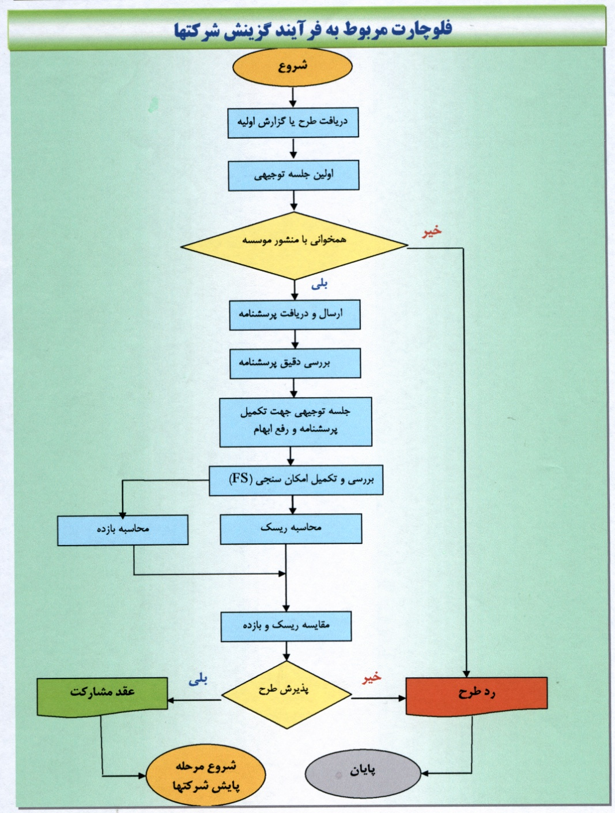
فرآيند گزينش شرکت‌هاي سرمايه‌پذير

Slide 61
پيشنهاد تاسيس
شرکت سرمايه‌گذاري جسورانه (VC)

Slide 62
فرآيند گزينش ادامه...
بيش از 600 طرح (پيشنهاد ) هر ساله به اين شركتهاي سرمايه‌گذاري ارسال مي‌گردد.
100 طرح براي گزارش ايده يا كسب و كار به تيم سرمايه گذاري شرکت دعوت مي‌شوند.
از 30 تا 40 طرح براي ارائه دوباره طرح دعوت بعمل مي‌آيد.
10 طرح براي ارزيابي حقوقي و ارزشيابي انتخاب مي شوند (ارزيابي موشکافانه، راستي آزمايي).
در 2 – 5 طرح سرمايه گذاري صورت مي گيرد.
سرمايه گذاران خطر پذير جهت مديريت ريسك خود، سطح معین و محدودی از سهام شرکت را در اختیار میگیرند.
سهامداران شرکت سرمايه گذاري در هيئت مديره شركتهاي متبوع حضور دارند و بر امور سرمايه گذاري نظارت و رسيدگي می کنند.
هر چهار ماه يكبار گزارشي از روند سرمايه گذاري در شركتها ارائه مي دهند.

Slide 63
فرآيند سرمايه‌گذاري از انتخاب تا خروج

Slide 64
مدل پيشنهادي تاسيس شرکت سرمايه‌گذاري جسورانه
راهبر امين
مجموعه ايرانيان
راهبر امين ايرانيان
تيم مديريت
تيم فني
تيم مالي
تيم بازاريابي
بخش اجرايي
3 نفر
3 نفر
2 نفر
2 نفر

Slide 65
مثالی از مدل پيشنهادي تاسيس شرکت سرمايه‌گذاري
تشكيل شركت سرمايه گذاري (سهامي خاص): شركت راهبر امين ايرانيان
كل سرمايه گذاري: 100 ميليارد ريال
سرمايه گذاري اوليه: 20ميليارد ريال
ميزان افزايش سرمايه طي دو دوره: در سال دوم به 40 و در سال سوم به 70 ميليارد ريال و در سال چهارم به 100 میلیارد ریال افزايش مي‌يابد.
حوزه تمرکز: عموماَ پروژه هاي فناوري اطلاعات و ارتباطات و خدمات مهندسي (حدود80%)
افق سرمايه‌گذاري طرح‌ها: 3 تا 5 سال
عمر شرکت سرمايه گذاري: 7 سال
تعداد نيروي انساني تيم مديريت: 10 نفر

Slide 66
گام‌هاي قبل از آغاز سرمايه‌گذاري
شناسايي اوليه مشاورين و تيم مديريت
تدوين کليات مفاد فراخوان پذيره نويسي (PPM)
تدوين کليات مفاد مشارکت نامه ( Subscription Agreement)
تدوين پيش نويس اوليه اعلام شرايط سرمايه‌گذاري (Term Sheet)
تدوين و تهيه پيش‌نويس‌هاي قرارداد مديريت
تدوين قراردادهاي مشارکت ميان سهامداران، کارگزار بانکي، امين
تدوين روش‌هاي خروج
شناسايي شرکت‌هاي سرمايه‌پذير بالقوه
آئين نامه های اجرائی

Slide 67
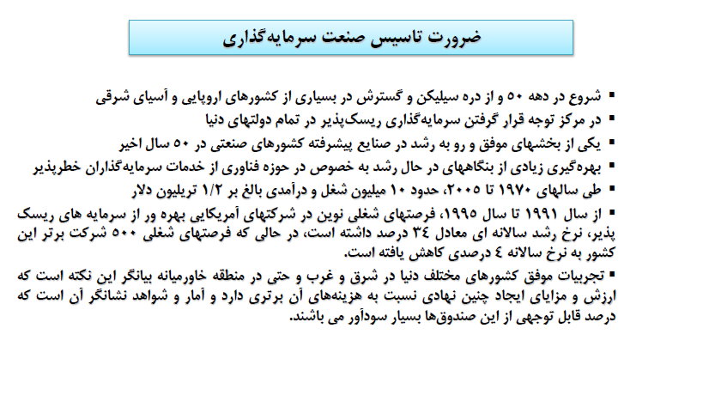

Slide 68
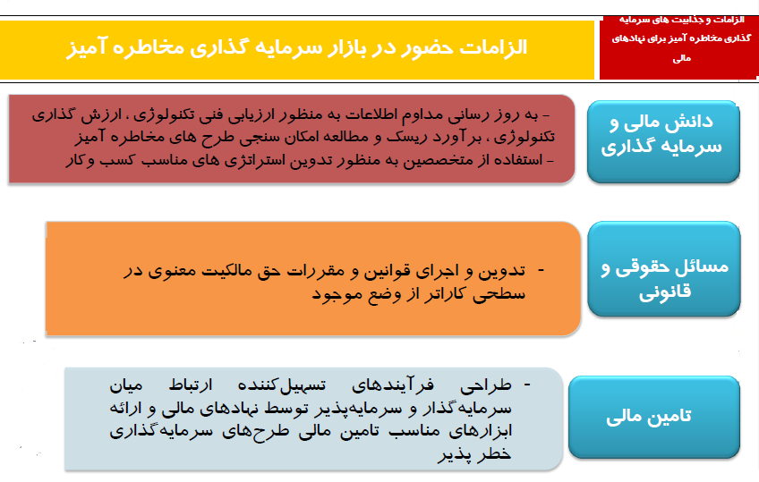

Slide 69
پارکهای فناوری
بستری برای تسهیل تجاری سازی طرحهای مبتنی بر سرمایه گذاری ریسک پذیر

Slide 70
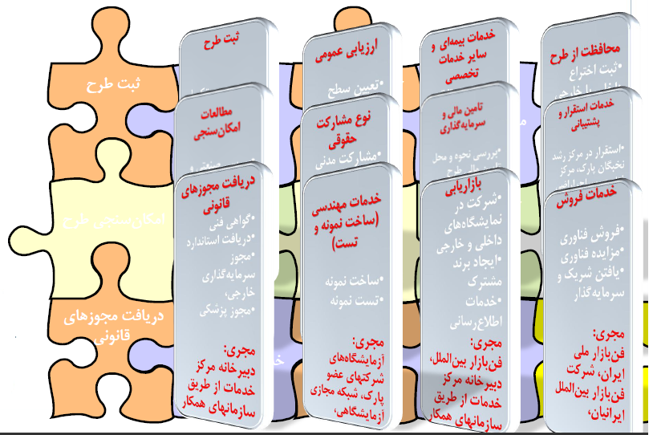

Slide 71
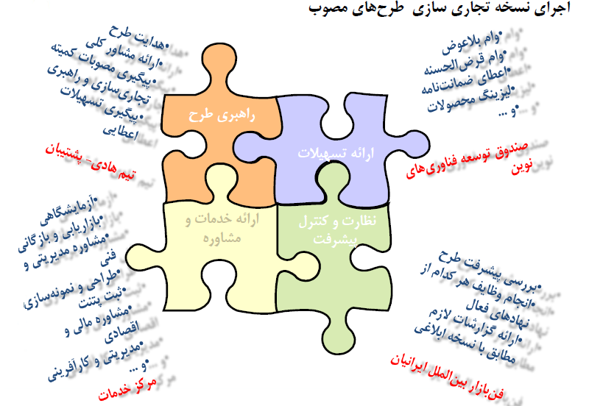

Slide 72
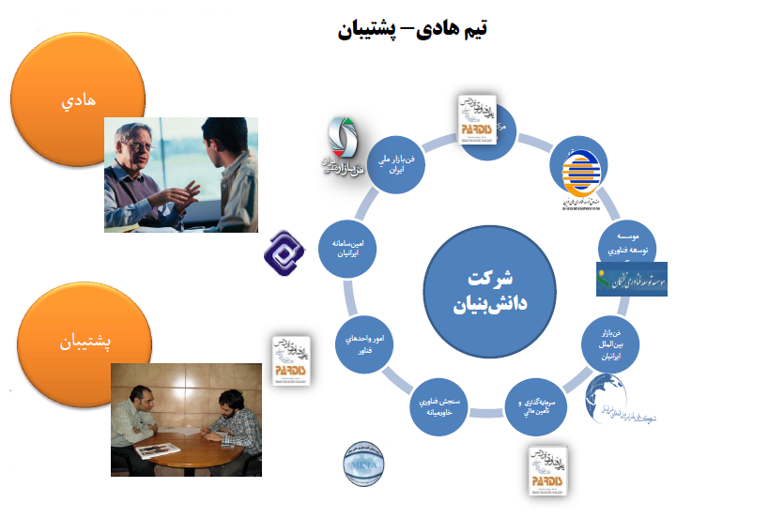

Slide 73
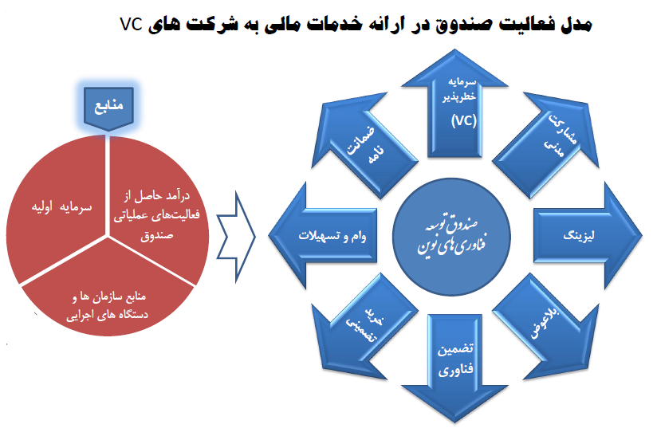

Slide 74
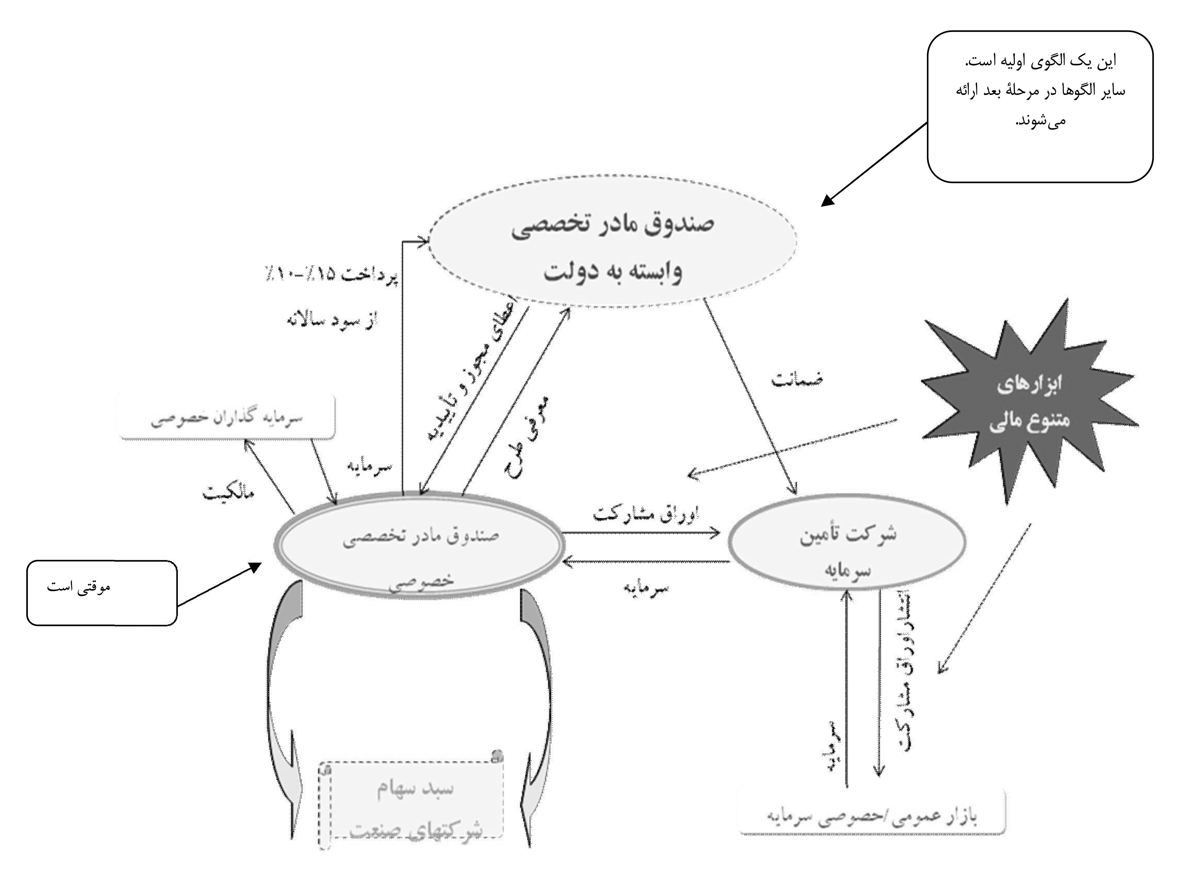
الگوی پیشنهادی به دولت

Slide 75
ارائه مدل تشکیل شرکت
سرمایه‌گذاری جسورانه
توسط بخش خصوصی
تهیه‌کننده: محسن صیقلی
دی ماه1391

Slide 76
این نوع شرکتها که به تأمین مالی شرکتهای دانش بنیان اقدام می کنند در این برهه از زمان در کشور ما اهمیت مضاعفی یافته است.(چالش تحریمها و اقتصاد مقاومتی بدون نفت)
کشور ما از استعدادهای علمی و برجسته در زمینه فناوری و اختراعات و ابتکارات بهره‌مند است
این سرمایه‌های فکری باید با سرمایه منابع طبیعی کشور ما به سرعت جایگزین شود

Slide 77
در ادامه به بررسی و تشریح مدل موردنظر طی مراحل مختلف تأسیس و فعالیت آن خواهیم پرداخت
مرحله اول:
گردآوری سرمایه لازم برای صندوق
مرحله دوم:
شناسایی طرحها و شرکتهای کارآفرین
مرحله سوم:
عقد قرارداد سرمایه گذاری
مرحله چهارم:
مدیریت سبد شرکتها و خروج

Slide 78
مرحله اول:
گردآوری سرمایه لازم برای صندوق
انجام مذاکرات با سرمایه گذاران جهت جلب نظر مساعد ایشان در تأسیس شرکت سرمایه گذاری ریسک پذیر
شناسایی و تعیین ترکیب تیم مدیریت شرکت
تشکیل شرکت با حضور سرمایه گذاران(حامیان) اصلی شرکت سرمایه گذاری به صورت مختلط(سهامی/غیرسهامی)
انتشار فراخوان خصوصی سرمایه گذاری (PPM) برای ورود دیگر سرمایه گذاران به جمع سهامداران شرکت
عقد قرارداد تیم مدیریت شرکت با سرمایه گذاران

Slide 79
مرحله دوم:
شناسایی طرحها و شرکتهای کارآفرین
شناسایی طرح/ شرکت دارای ایده یا طرح جهت سرمایه گذاری از طریق
(دانشگاهها، پژوهشکده ها، مراکز رشد، پارکهای فناوری، شرکتها، اشخاص و مراکز علمی)
دریافت طرح تجاری و عقد قرارداد عدم افشاء (حفظ محرمانگی طرح)
عقد قرارداد انجام مطالعات دقیق و ارزیابیهای جامع (Due Diligence)
انتخاب شرکت/طرح سرمایه گذاری توسط شرکت سرمایه گذار و معرفی آن به مجمع موسسان جهت جلب نظر مساعد
انتشار فراخوان خصوصی سرمایه‌گذاری(PPM) برای ورود دیگر سرمایه‌گذاران

Slide 80
مرحله سوم:
عقد قرارداد سرمایه گذاری
استفاده از ابزارهای مختلف تأمین مالی و تعیین نسبت مشارکت طرفین
امضای تفاهم نامه شرایط سرمایه گذاری از سوی شرکت سرمایه گذار
عقد قرارداد مشارکتنامه

Slide 81
مرحله سوم:
مدیریت سبد شرکتها و خروج
انجام اولین مرحله سرمایه گذاری
افزایش سرمایه در شرکت همزمان با پیشرفت طرح
مدیریت فعالانه پرتفوی

